Slide 1
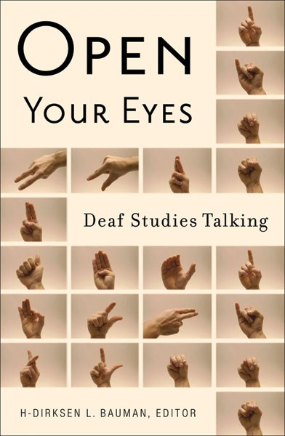
Paddy Ladd Open your eyes (2008)
Colonialism and Resistance: A Brief History of Deafhood
(Kolonizace a odpor: Stručná historie Deafhood)
Marie Mašláňová, Eva Radilová

Slide 2
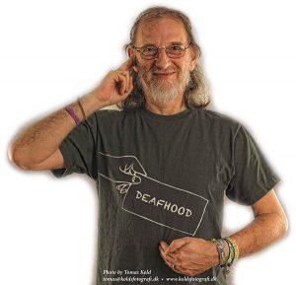
Paddy Ladd
narozen v Anglii 1952
narozen jako slyšící a ve 20 letech ohluchl
lingvista, učitel, spisovatel
od 80.let bojuje za práva Neslyšících
vymyslel slovo DEAFHOOD = uvědomění a přijmutí sebe sama, že jsem Neslyšící = identita

Slide 3
Colonialism and Resistance: A Brief History of Deafhood (Kolonizace a odpor: Stručná historie Deafhood)
STRUČNÉ INFORMACE O KAPITOLE:
potlačování znakového jazyka – byl obyčejný
výuka ve škole byla orální
Američané vnímali Evropany jako méně neslyšící - důvodem byl oralismus, který v Evropě převažoval
Američané kladli důraz na krásu a techniku znakování
v rámci kolonizace se na neslyšící pohlíželo, že jsou něco míň - měli by slyšícím sloužit

Slide 4
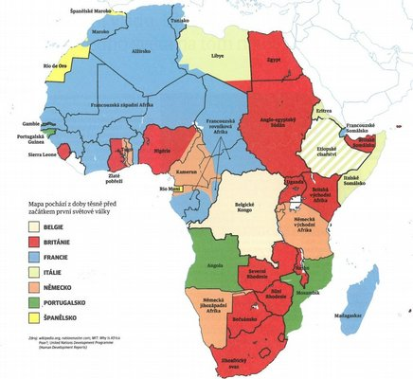
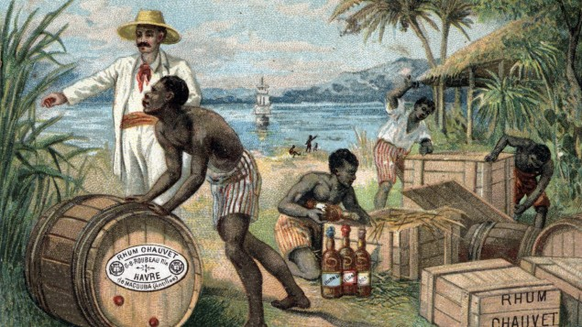
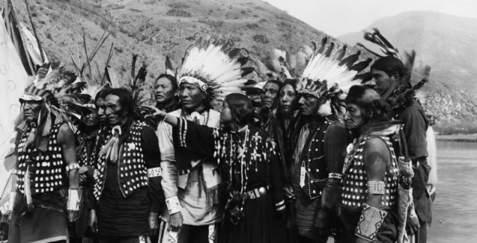
Kolonialismus
kolonialismus = vykořisťování, zisky a výnosy na úkor druhých
- jedna skupina řídí a ovládá jinou skupinu, ale také řídí její kulturu

Slide 5
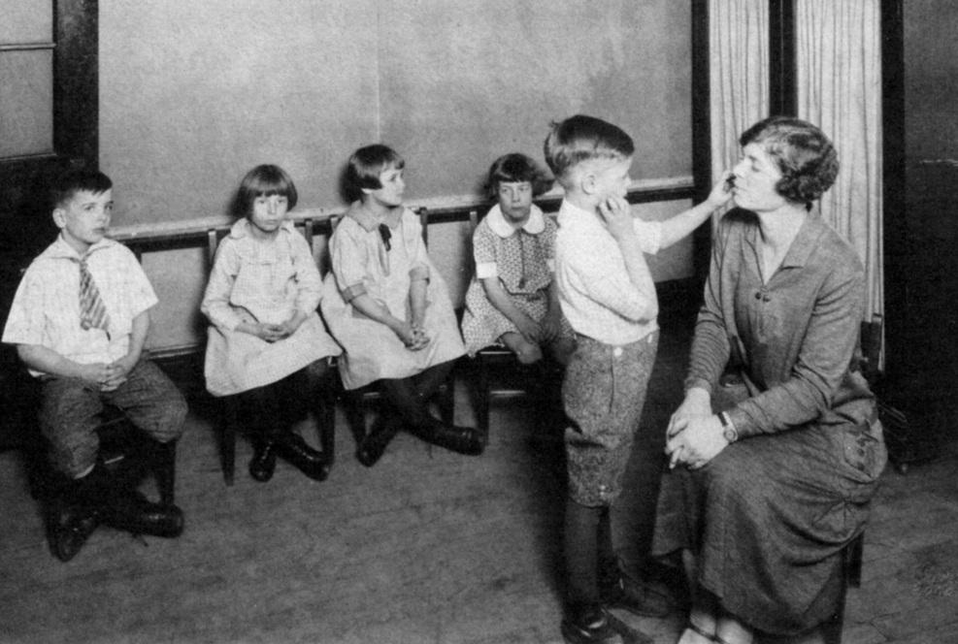
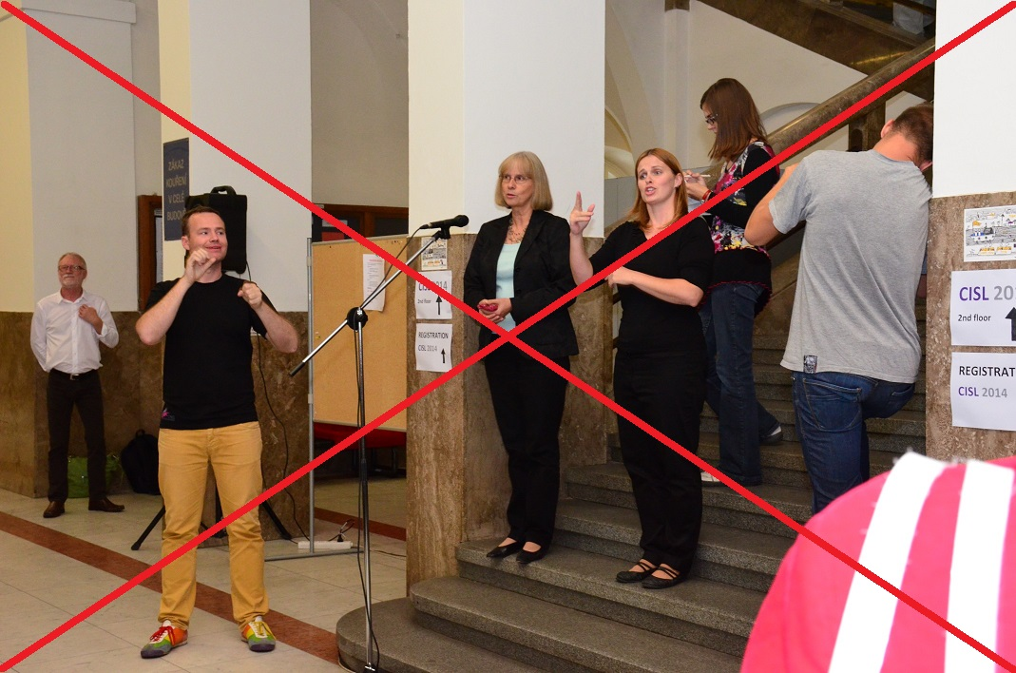
Kolonialismus
Neslyšící - nesměli používat znakový jazyk (jejich mateřský jazyk)
- potlačování kulturních tradic Neslyšících

Slide 6
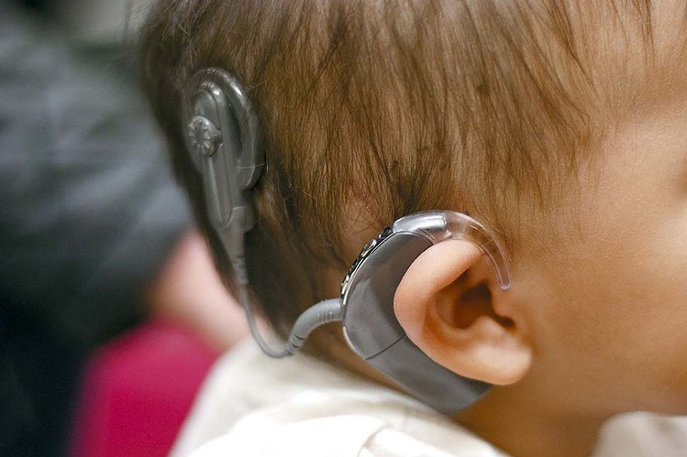
Neokolonialismus
Neokolonialismus = jiná forma ovlivňování
př. Neslyšící - hlavní směr - rozvoj oralismu
- vývoj kochleárních implantátů -) slyšící si mysleli, že Neslyšícím dávají možnost pro lepší život
= ZTRÁTA IDENTITY NESLYŠÍCÍCH!

Slide 7
Historie Neslyšících (Anglie 20.stol.)
snižování počtu Neslyšících učitelů - rozšíření negramotnosti Neslyšících
kluby neslyšících - 3 úrovně:
Výbor řízení - hlavně slyšící
Misionáři (= propagátor nějakého náboženství či myšlenky)
Společenský výbor Neslyšících

Slide 8
Historie Neslyšících (Anglie 20.stol.)
Neslyšící vyzývali k soupeření slyšící -) boj za lepší život pro všechny Neslyšící -) Larger Deaf selves – snaha o oživení komunity Neslyšících
snaha o oživení klubů Neslyšících - otevřené debaty, debaty o tom, jak by mohl svět neslyšících vypadat
některé Neslyšící rodiny nechodily do klubů - měli strach, že je příbuzní zavrhnou

Slide 9
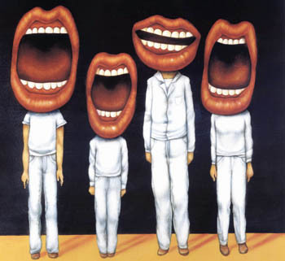
Znakový jazyk v 19.století
nelze zaznamenat, mnoho důkazů bylo ztraceno
byl potlačovaný - podpora oralismu
prstová abeceda (fingerspelling) a odezírání bylo
prvním nástrojem komunikace Neslyšících

Slide 10
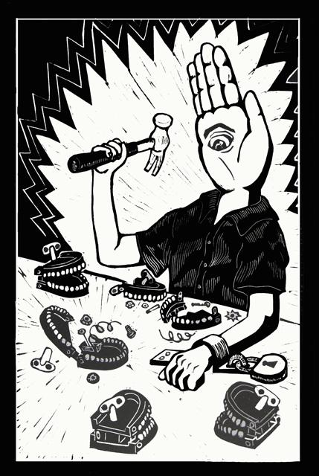
Znakový jazyk v 19.století
v 19. stol. Neslyšící spisovatelé považovali ZJ
více jako umění než vědu
byl vnímán jako prostředek k tomu,
aby slyšící učitelé mohli kontrolovat
výuku Neslyšících

Slide 11
Komunita neslyšících
slyšící nechtěli, aby se neslyšící osamostatnili - proto se na školách neučilo o historii Neslyšících -) slyšící měli strach, že by se Neslyšící začali bouřit
všechny studie na téma Neslyšící dělali slyšící

Slide 12
Komunita neslyšících
slyšící Neslyšící podvědomě zneužívali -) pomohli jim, ale zároveň je brali jako méněcenné
s rozvojem vědy (genetiky) Neslyšící budou muset obhajovat svou existenci (proč existují, když tu máme možnosti, aby slyšeli)

Slide 13
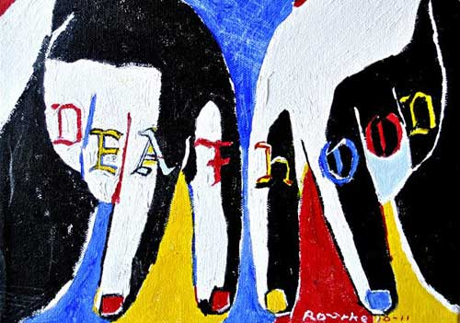
DEAFNESS X DEAFHOOD
- Neslyšící DOKÁŽOU!
- Neslyšící nejsou HLOUPÍ!
- MAJÍ VLASTNÍ JAZYK A KULTURU!
- HRDOST, ŽE JSEM NESLYŠÍCÍ,
NENÍ TO HANDICAP!
Neslyšící neumí – číst.
- psát.
- mluvit.
- slyšet
- Neslyšící jsou hloupí.
Díky Paddy Ladd vymyslel slovo DEAFHOOD!

Slide 14
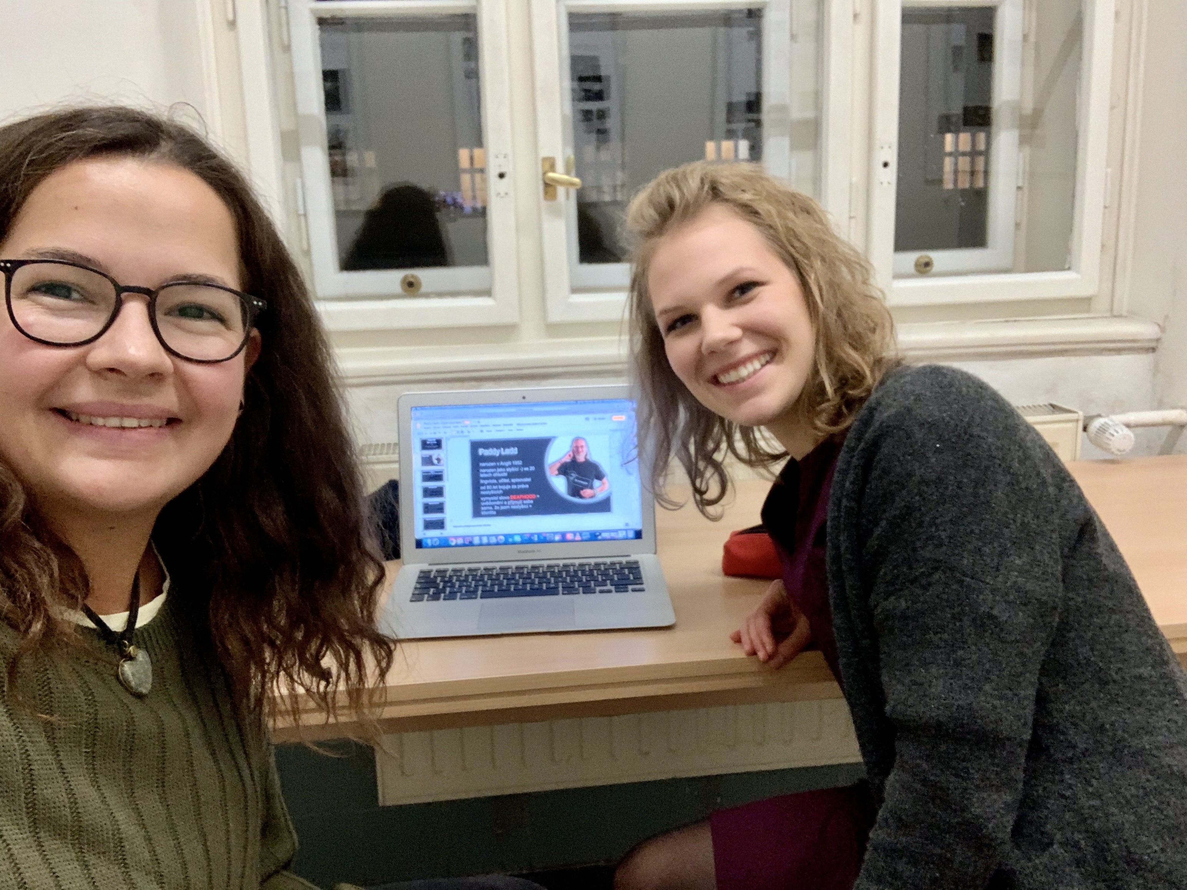
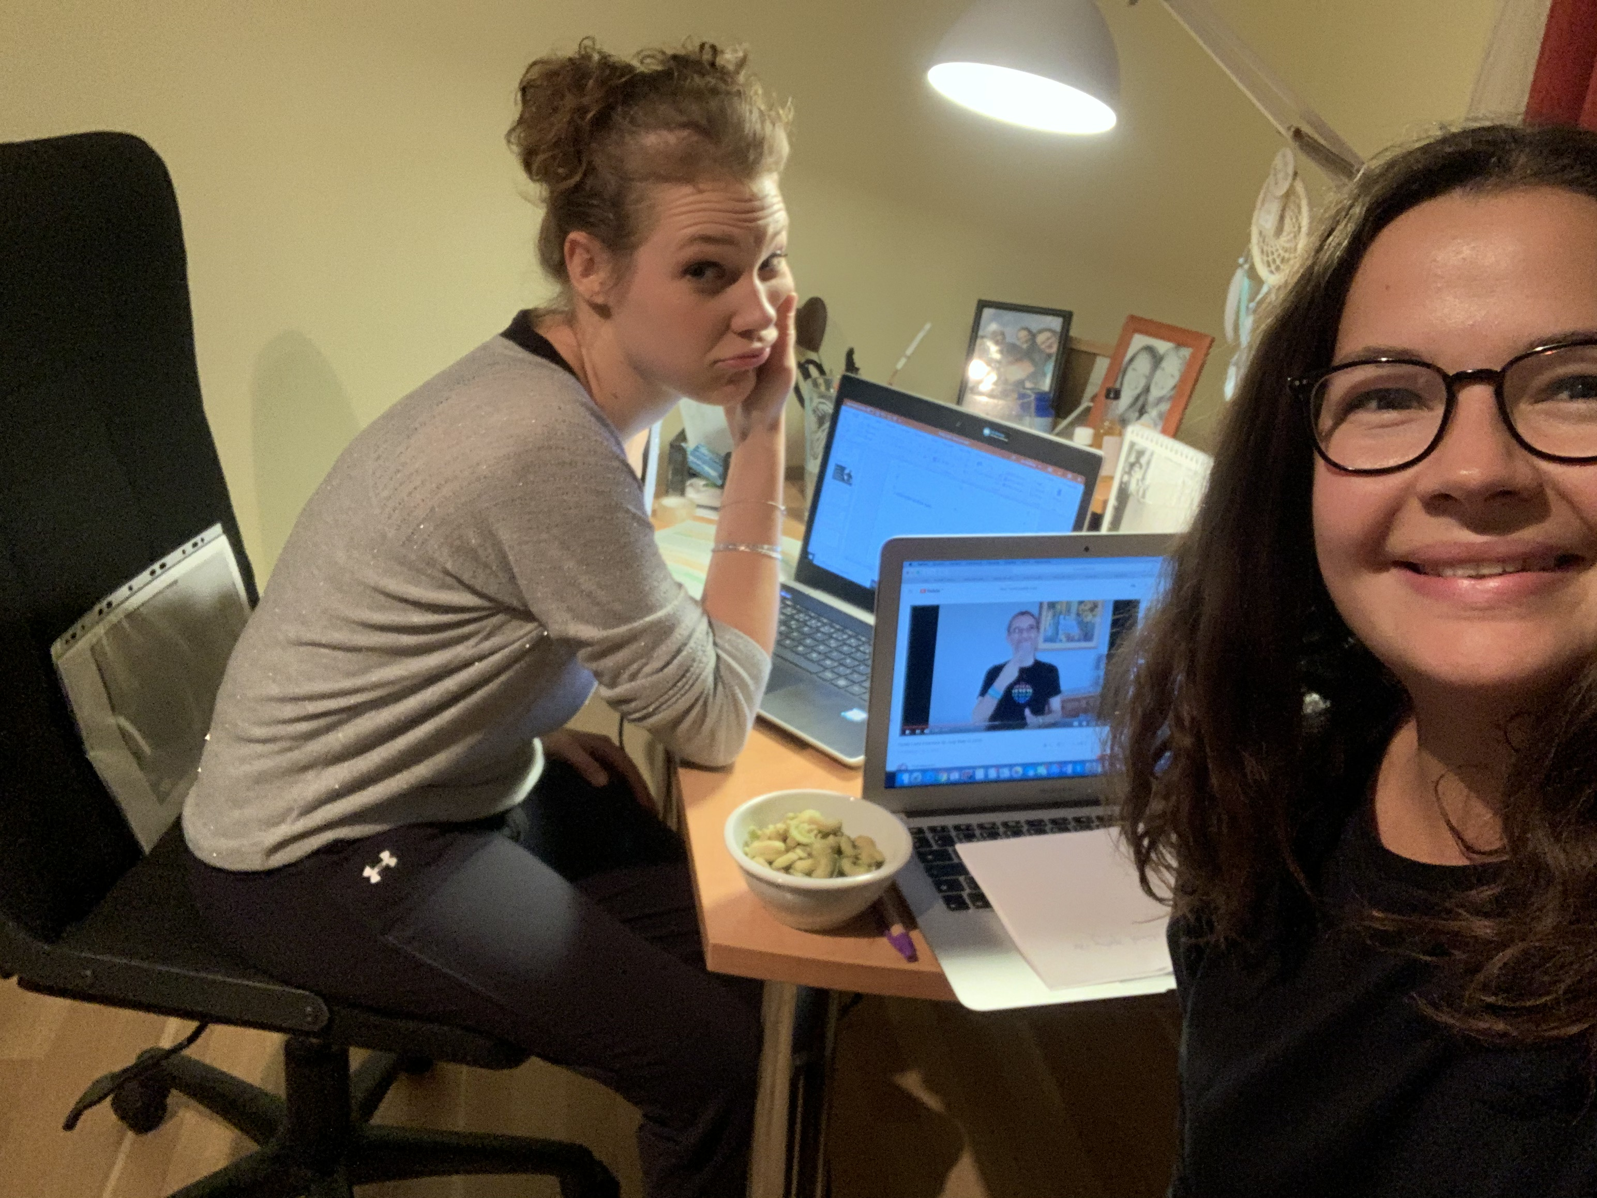
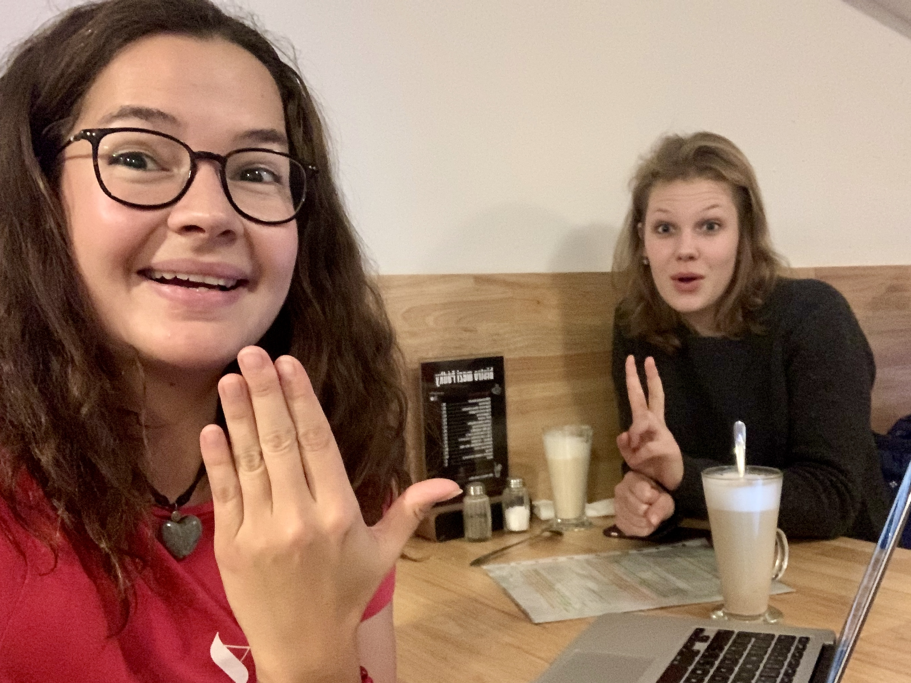
DĚKUJEME ZA POZORNOST! ☺

